Slide 1
Chapter 10. 포인터 기초
Part 03. C 언어 심화 학습

Slide 2
포인터란?
포인터 사용
포인터 연산자
void 포인터란?
[실전예제] memset 함수 내부 구현하기

Slide 3
포인터의 필요성과 개념을 이해한다.
포인터 변수의 정의를 살펴본다.
포인터 연산자의 종류와 사용법을 살펴본다.
void 포인터의 개념과 특징을 살펴본다.

Slide 4
01
포인터란?

Slide 5

01. 포인터란?
포인터의 개념
    포인터
      주소와 크기가 정해진 메모리의 특정 영역을 가리키고 해석하기 위해서 프로그래밍에 도입된 새로운 형태의 값
      주소 : 메모리 영역의 시작 주소
      타입 : 메모리 영역의 크기와 해석 방법

Slide 6
01. 포인터란?
포인터에 포함되는 정보
    포인터를 이용한 예시
[코드 10-1] 포인터를 이용한 메모리 영역 읽고 쓰기
01 02 03 04 05 06 | int main( ) { int a = 1; int* p = 0xABCD1234; *p += 1; }

Slide 7
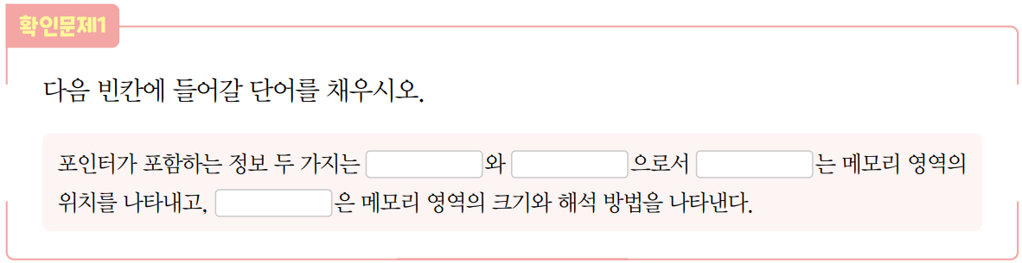
01. 포인터란?

Slide 8
02
포인터 사용

Slide 9
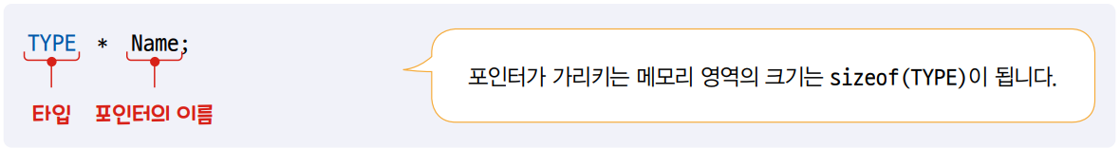
02. 포인터 사용
포인터 변수의 정의
    포인터 변수를 정의하는 방법
      TYPE : 포인터가 가리키는 대상의 타입으로, ‘대상 타입’이라고 부름
      대상 주소 : 포인터가 가리키는 대상이 차지하는 메모리 영역의 시작 주소
      * : 포인터 변수를 정의할 때 포인터임을 나타내는 기호
      TYPE과 Name 사이에 있어야 함

Slide 10
02. 포인터 사용
포인터 변수의 정의
    포인터 변수를 정의하는 방법
하나 더 알기
포인터 타입(TYPE*)
  포인터 타입(대상타입이 아님)도 이름과 세미콜론만 생략해도 됨
  일반적으로 TYPE에 *를 붙인 TYPE*이 포인터 타입

Slide 11
02. 포인터 사용
포인터 변수의 정의
    포인터 변수를 정의하는 방법
[코드 10-2] 다양한 타입의 포인터 변수 정의
01 02 03 04 05 06 07 08 09 10 | #include <stdio.h> int main( ) { char* pC; // 대상 타입: char int* pI; // 대상 타입: int double* pD; // 대상 타입: double printf("%d, %d, %d", sizeof(pC), sizeof(pI), sizeof(pD)); }

Slide 12

02. 포인터 사용
포인터 변수의 정의
    포인터 변수를 정의하는 방법
하나 더 알기
포인터 변수를 정의할 때 주의할 점
[코드 10-2] 다양한 타입의 포인터 변수 정의
01 02 03 04 05 06 | #include <stdio.h> int main( ) { int* p1, p2, *p3; }
  포인터 변수와 int 변수를 구분하기 위해 콤마(,) 연산자가 적용되는 방식을 알아야 함

Slide 13

02. 포인터 사용
대상 타입과 객체 타입이 같은 포인터
[코드 10-4] int 변수를 가리키는 int* 포인터
01 02 03 04 05 06 07 08 09 10 11 | #include <stdio.h> int main( ) { int a int* p = &a; *p = 1; printf("a: %d", a); }

Slide 14
02. 포인터 사용
대상 타입과 객체 타입이 같은 포인터
    참조(&) 연산자
      &a는 변수 a가 나타내는 메모리 영역을 가리키는 포인터를 의미함
      &a는 변수 a가 나타내는 메모리 영역의 시작 주소가 대상 주소이고,
      대상 타입은 int인 포인터
      포인터 변수에 포인터를 저장할 때는 서로의 대상 타입이 일치해야 한다는 암묵적인 규칙이 있음
07 | int* p = &a;

Slide 15
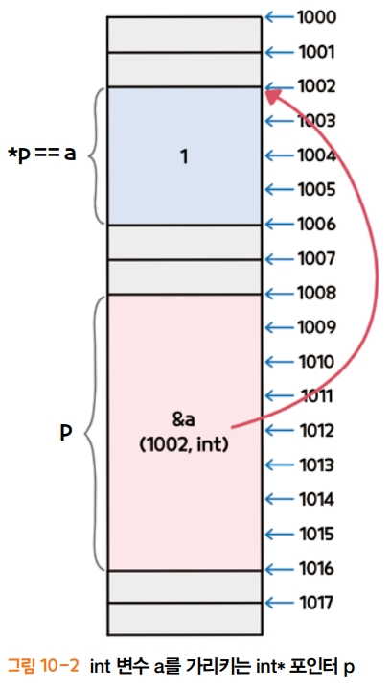
02. 포인터 사용
대상 타입과 객체 타입이 같은 포인터
    간접(*) 연산자
      해당 메모리 영역을 대상 타입 변수처럼
      사용할 수 있음
08 | *p = 1;

Slide 16

02. 포인터 사용
대상 타입과 객체 타입이 다른 포인터
[코드 10-5] int 변수를 접근하는 char* 포인터
01 02 03 04 05 06 07 08 09 10 11 12 13 14 15 16 | #include <stdio.h> int main( ) { int a = 0; //char* p = &a; // 경고 char* p = (char*)&a; // 문제 없음 *(p + 0) = 'A'; *(p + 1) = 'B'; *(p + 2) = 'C'; *(p + 3) = '\0'; printf("%s", &a); }

Slide 17
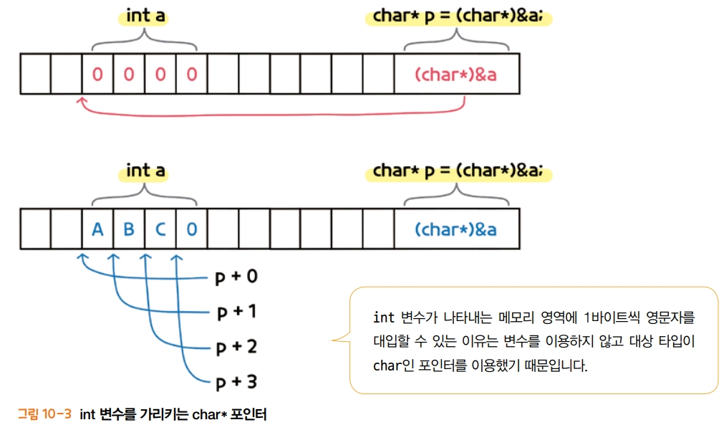
02. 포인터 사용
대상 타입과 객체 타입이 다른 포인터

Slide 18
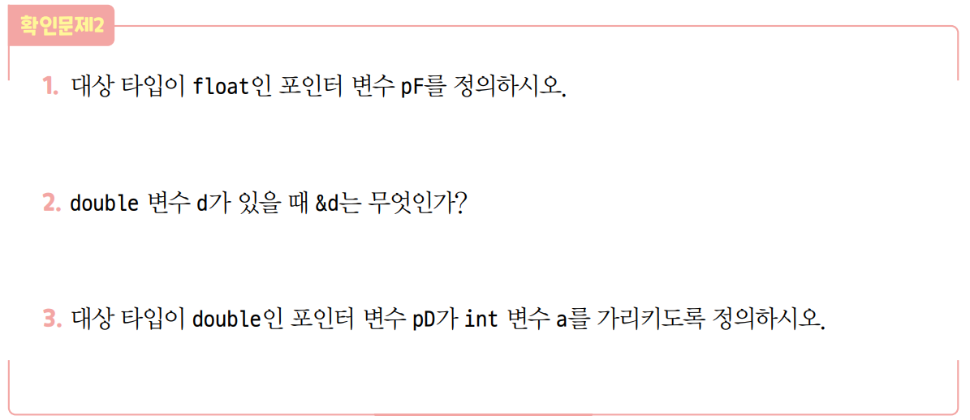
02. 포인터 사용

Slide 19
02. 포인터 사용
LAB 10-1
int 변수를 –1로 설정하기
대상 타입이 char인 포인터를 이용하여 int 변수를 -1이 되도록 코드를 작성해봅시다.

Slide 20
02. 포인터 사용
LAB 10-1
정답
01 02 03 04 05 06 07 08 09 10 11 12 13 14 | #include <stdio.h> int main() { int a = 0; char* p = (char*)&a; *(p + 0) = 0b11111111; *(p + 1) = 0b11111111; *(p + 2) = 0b11111111; *(p + 3) = 0b11111111; printf("%d", a); }

Slide 21
03
포인터 연산자

Slide 22
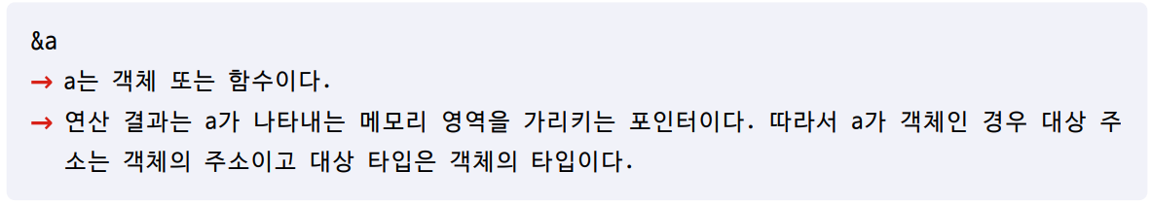
03. 포인터 연산자
참조(&) 연산자
    피연산자가 객체(변수나 배열)일 경우 해당 객체를 가리키는 포인터를 도출함
    주로 scanf를 호출할 때 콘솔로부터 입력 값을 받는 변수를 전달하기
    위해 사용됨

Slide 23
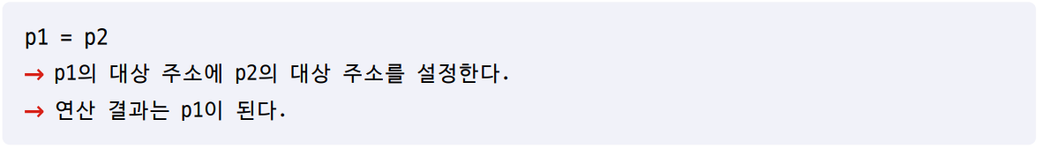
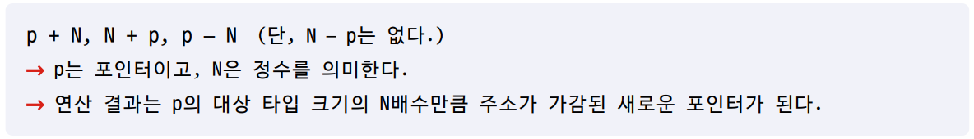
03. 포인터 연산자
산술 연산자
    주소 대입 연산
    포인터와 정수의 연산

Slide 24
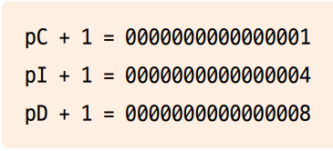
03. 포인터 연산자
산술 연산자
    포인터와 정수의 연산
[코드 10-6] 포인터와 정수의 덧셈
01 02 03 04 05 06 07 08 09 10 11 12 13 | #include <stdio.h> int main( ) { char* pC = NULL; printf("pC + 1 = %p\r\n", pC + 1); int* pI = NULL; printf("pI + 1 = %p\r\n", pI + 1); double* pD = NULL; printf("pD + 1 = %p", pD + 1); }

Slide 25
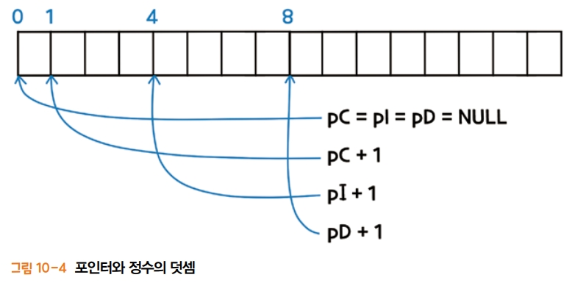
03. 포인터 연산자
산술 연산자
    포인터와 정수의 연산
      int* 포인터 + 1
        대상 타입인 int의 크기가 4바이트이므로 대상 주소에 4의 1배수인 4를 더함
      double* 포인터 + 1
        대상 타입인 double의 크기가 8바이트이므로 대상 주소에 8의 1배수인 8을 더함
      char* 포인터 + 1
        대상 타입인 char의 크기가 1바이트이므로 대상 주소를 1바이트 단위로 더함

Slide 26
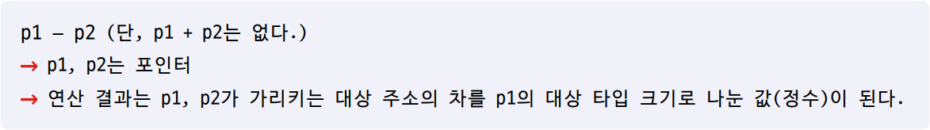

03. 포인터 연산자
산술 연산자
    포인터와 포인터의 연산
[코드 10-7] 포인터와 포인터의 뺄셈
01 02 03 04 05 06 07 08 09 | #include <stdio.h> int main( ) { int* p1 = 32; // 대상 주소가 32 int* p2 = 4; // 대상 주소가 4 printf("p1 - p2 = %d", p1 - p2); }

Slide 27
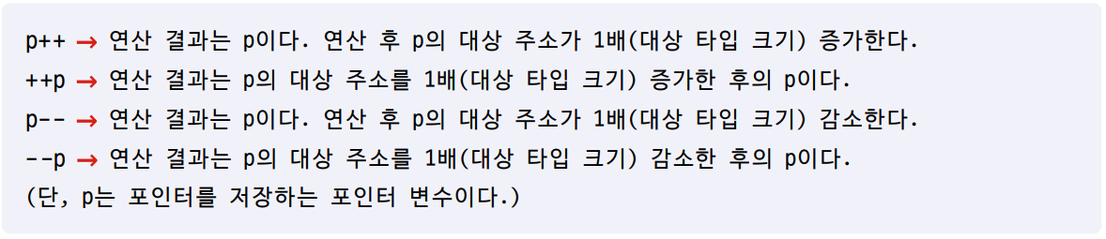
03. 포인터 연산자
증감 연산자
    증감 연산자의 개념
      포인터 변수의 대상 주소를 대상 타입 크기만큼 증감시키는 연산자
      증감 연산자의 피연산자는 반드시 포인터 변수여야 함
      증감 연산의 결과 피연산자인 포인터 변수의 대상 주소가 달라짐

Slide 28
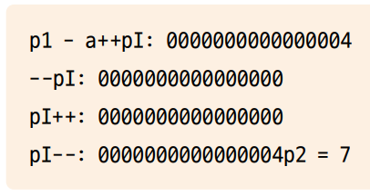
03. 포인터 연산자
증감 연산자
    증감 연산자의 개념
[코드 10-8] 포인터의 증감 연산
01 02 03 04 05 06 07 08 09 10 11 12 13 | #include <stdio.h> int main( ) { int* pI = NULL; printf("++pI: %p\r\n", ++pI); // pI는 4가 되고 4 도출 printf("--pI: %p\r\n", --pI); // pI는 0이 되고 0 도출 printf("pI++: %p\r\n", pI++); // 0 도출한 뒤 pI는 4 printf("pI--: %p", pI--); // 4 도출한 뒤 pI는 0 int a; //++(&a), --(&a), (&a)++, (&a)--; // 오류 }

Slide 29
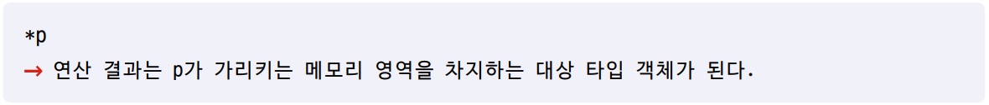
03. 포인터 연산자
간접 연산자
    간접(*) 연산자의 개념
      포인터를 통해서 간접적으로 메모리 영역을 객체처럼 나타냄

Slide 30
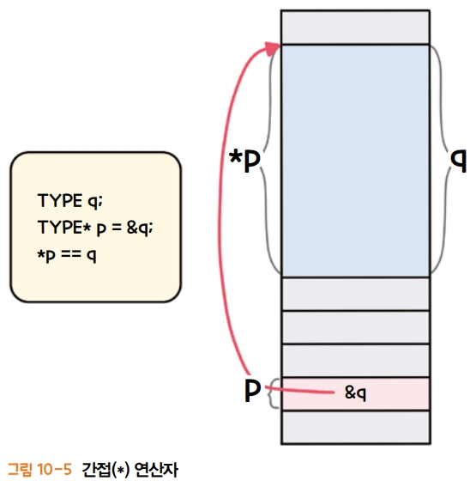
03. 포인터 연산자
간접 연산자
[코드 10-9] 포인터의 간접(*) 연산
01 02 03 04 05 06 07 08 09 10 | #include <stdio.h> int main( ) { int q = 0; int* p = &q; *p = 1; printf("q: %d, *p: %d", q, *p); }

Slide 31
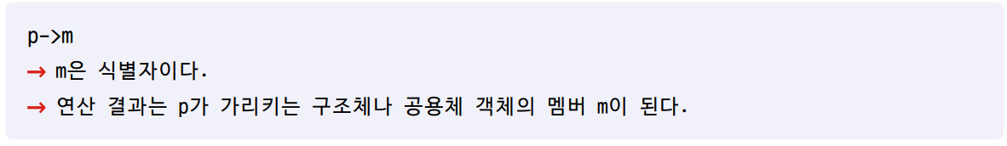
03. 포인터 연산자
간접 멤버 연산자
    간접 멤버(->) 연산자의 사용
      구조체나 공용체의 객체를 가리킬 때 사용

Slide 32
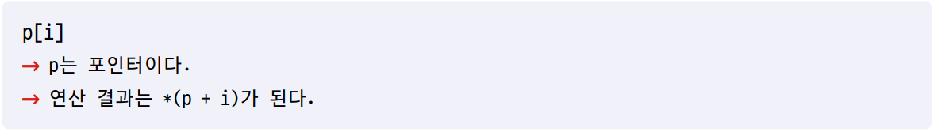
03. 포인터 연산자
첨자 연산자
    첨자([]) 연산자의 사용
      배열에 주로 사용되지만 포인터에도 사용할 수 있음

Slide 33
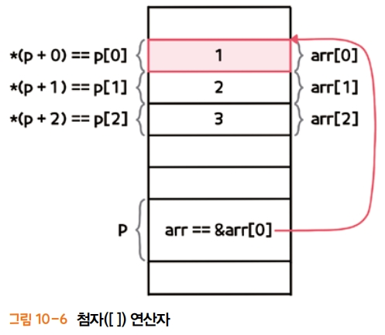
03. 포인터 연산자
첨자 연산자
    첨자([]) 연산자의 사용
[코드 10-10] 포인터 첨자([]) 연산자
01 02 03 04 05 06 07 08 09 | #include <stdio.h> int main( ) { int arr[3] = {1, 2, 3}; int* p = arr; printf("%d, %d, %d", p[0], p[1], p[2]); }

Slide 34

03. 포인터 연산자
타입 변환 연산자
    타입 변환 연산자의 사용
      대상 타입이 다른 포인터를 생성하기 위하여 사용됨
[코드 10-11] 타입 변환 연산자
01 02 03 04 05 06 07 08 09 10 11 | #include <stdio.h> int main( ) { int*; int s1 = sizeof(*(char*)p); int s2 = sizeof(*p); printf("s1: %d, s2: %d", s1, s2); }

Slide 35
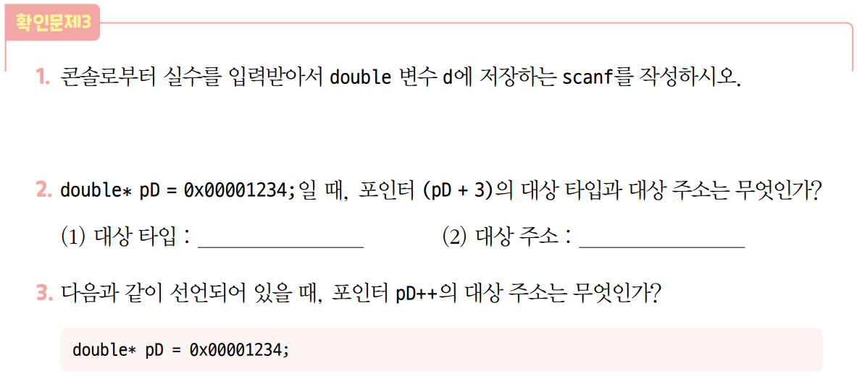
03. 포인터 연산자

Slide 36
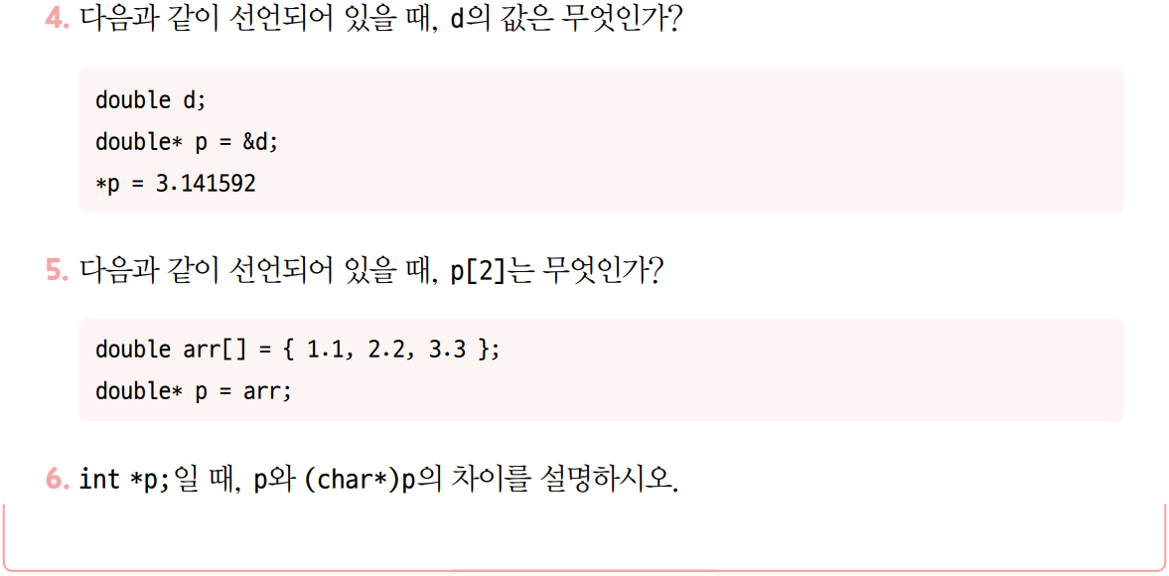
03. 포인터 연산자

Slide 37
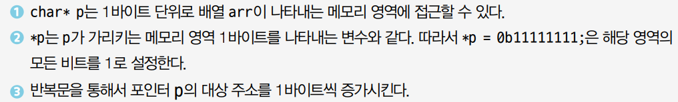
03. 전역 저장소 분류
LAB 10-2
배열의 모든 요소를 –1로 설정하기
char* p를 사용하여 int arr[32];의 모든 요소를 -1로 설정하는 코드를 작성해봅시다.

Slide 38
03. 전역 저장소 분류
LAB 9-3
정답
01 02 03 04 05 06 07 08 09 10 11 | int main() { int arr[32]; char* p = (char*)arr; for(int i = 0; i < sizeof(arr); i++) { *p = 0b11111111; p++; } }

Slide 39
04
void 포인터란?

Slide 40
04. void 포인터란?
void 포인터의 개념
    void 포인터
      대상 타입이 없는, 따라서 대상 타입이 void인 포인터
      void는 크기가 없으므로 void 변수를 정의할 수 없음
      보통 메모리의 주소만을 나타내기 위하여 사용됨

Slide 41
04. void 포인터란?
void 포인터의 특징
    범용성
      void 포인터가 변수로 사용될 경우
        어떤 타입의 포인터라도 컴파일러 경고 없이 받을 수 있음
      void 포인터가 값으로 사용될 경우
        컴파일러 경고 없이 어떤 포인터 타입으로도 암묵적으로 변환될 수 있음

Slide 42
04. void 포인터란?
void 포인터의 특징
[코드 10-12] void*
01 02 03 04 05 06 07 08 09 10 11 | int main( ) { int i; int* pI = &i; double* pD = &i; // 경고 void* pV = &i; pI = pD; // 경고 pI = pV; }

Slide 43
04. void 포인터란?
void 포인터의 특징
    함수의 인자로 사용되는 void 포인터
      memset 함수 : 이미 정의된 배열의 모든 요소를 0으로 만들 때 사용됨
      dest : 대상 주소에서 count 바이트 크기의 메모리 영역에 1바이트씩 값 c를 채우는 함수이자, void 포인터인 매개변수

Slide 44
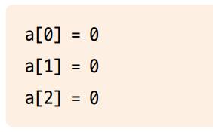
04. void 포인터란?
void 포인터의 특징
    함수의 인자로 사용되는 void 포인터
[코드 10-13] memset 함수
01 02 03 04 05 06 07 08 09 10 11 12 13 | #include <stdio.h> int main( ) { int arr[ ] = { 1, 2, 3 }; memset(arr, 0, sizeof(arr)); for(int i = 0; i < 3; i++) { printf("a[%d] = %d\r\n", i, arr[i]); } }

Slide 45
04. void 포인터란?
void 포인터의 한계
    대상 주소가 있다 해도 어떤 메모리 영역도 변수처럼 사용할 수가 없음
[코드 10-14] 간접(*) 연산자의 피연산자 void 포인터
01 02 03 04 05 06 07 08 | int main( ) { int i = 0; void* p = &i; //*p = 1; *(int*)p = 1; // 문제 없음 }
오류

Slide 46
04. void 포인터란?
void 포인터의 한계
    다른 포인터 연산을 할 수 없음
[코드 10-15] 산술, 증감, 첨자 연산과 void 포인터
01 02 03 04 05 06 07 08 09 10 11 12 13 14 | int main( ) { int i = 0; void* p = &i; //*p = 1; *(int*)p = 1; // 문제 없음 //p++; ((int*)p)++; // 문제 없음 //p[0]; ((int*)p)[0]; // 문제 없음 }
오류
오류
오류

Slide 47
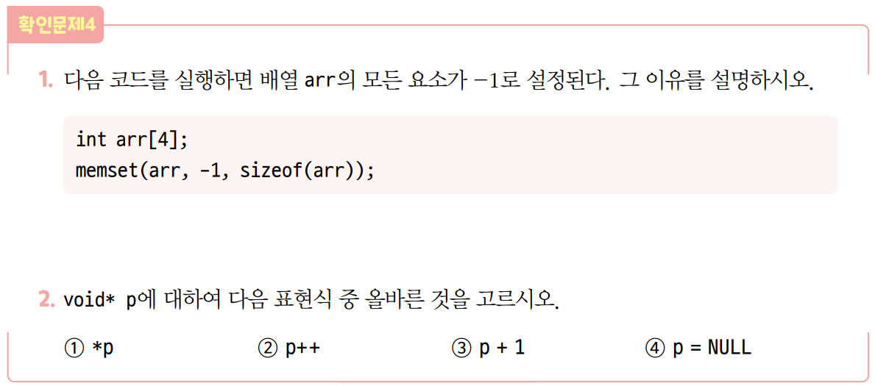
04. void 포인터란?

Slide 48
04. void 포인터란?
LAB 10-3
두 변수의 주소와 주소 차이 출력하기
두 변수의 주소와 주소 차이를 출력하는 함수(VariableAddress)를 작성해봅시다. 두 변수의 타입 제한은 없으며, VariableAddress 함수는 두 변수의 포인터를 입력받습니다.

Slide 49
04. void 포인터란?
LAB 10-3
정답
01 02 03 04 | void VariableAddress(void* p1, void* p2) { printf("%p, %p, %d", p1, p2, (char*)p1 - (char*)p2); }

Slide 50
[실전예제]
memset 함수 내부 구현하기

Slide 51
[실전예제] memset 함수 내부 구현하기
[문제]
[코드 10-13]에서 살펴본 memset 함수를 mymemset이란 함수로 내부를 구현해봅시다. 단, 반환 값은 dest 그대로입니다.
[해결]
1바이트 단위로 메모리 영역에 값을 써야 하기 때문에 대상 타입이 char인 포인터 p를 dest로 초기화한다.
메모리 영역 크기만큼 반복문으로 p[i]에 값 c를 대입한다.

Slide 52
[실전예제] memset 함수 내부 구현하기
[해결]
01 02 03 04 05 06 07 08 | void* mymemset(void* dest, int c, size_t count) { char* p = dest; for(int i = 0; i < count; i++) p[i] = c; return p; }

